Slide 1

03.11.2026

Slide 2

1. Интеграция ресурсов в подготовке кадров для региона. Генеральный директор АНО ДПО "Центр повышения квалификации "Становление", Селянинова Вера Александровна.
2. Взаимодействие профессиональных образовательных организаций Пермского края с некоммерческими организациями (Фонд Добрянка).
3. Организация отбора мероприятий для включения в приказ Министерства образования и науки Пермского края на 2027 год.
4. О направлениях работы Союза директоров России на 2026-2027 учебный год.
5. Разное.
ПОВЕСТКА

Slide 3
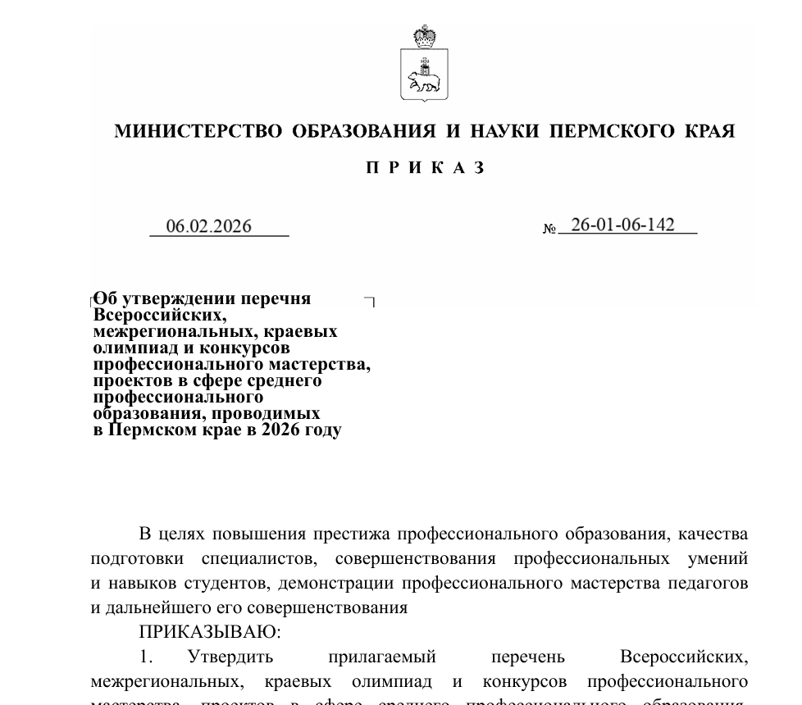

Slide 4
Критерии отбора мероприятий для включения в приказ Министерства образования и науки Пермского края на 2027 календарный год
  1.1 Олимпиады и конкурсы профессионального мастерства среди обучающихся:
- количественные показатели: участники, эксперты, организации, регионы;
- значимость для системы образования Пермского края: мероприятие направленно на реализацию определенных Программой Стратегических приоритетов в сфере реализации государственной программы Российской Федерации "Развитие образования" до 2030 года;
- привлечение представителей работодателей и общественных организаций;
- мероприятие является отборочным этапом всероссийского конкурса/олимпиады/ конкурса профессионального мастерства.

Slide 5
  1.2. Мероприятия воспитательной направленности:
1) планируемые результаты мероприятия соответствуют документам стратегического планирования в сфере образования и (или) воспитания;
2) в мероприятии имеют возможность принять участие обучающиеся из всех ПОО Пермского края, а также обучающиеся организаций, осуществляющих образовательную деятельность по дошкольным образовательным программам, основным общеобразовательным программам, средним общеобразовательным программам, (далее - образовательные организации);
3) охват обучающихся не менее 60 человек.

Slide 6
  1.3. Мероприятия для педагогических работников:
количественные показатели: участники, эксперты, организации, регионы;
мероприятие направленно на поддержку молодых преподавателей;
мероприятие направленно на повышения социального статуса педагогических работников и престижа их профессии;
мероприятие направленно на развитие методической компетентности участников.

Slide 7
2. Комиссия по отбору мероприятий для включения в приказ Министерства образования и науки Пермского края на 2027 год.
Направления | Ответственные
Технические науки | Бариева А.Р, ГБПОУ "Березниковский политехнический техникум", директор. Панченко С.Л., ГБПОУ "Пермский химико-технологический техникум", директор. Накаряков А.В., заместитель директора ГБПОУ "Краевой политехнический колледж".
2. Здравоохранение и социология | Колесова Е. А., ГБПОУ "Пермский базовый медицинский колледж", директор. Ахметьянов А.М., ГБПОУ «Кунгурский центр образования №1», директор. Ковалев Л.Н., ГБПОУ "Кудымкарское медицинское училище" (техникум) директор.
3. Сфера услуг, право | Мешкова С.В., ЧПОУ "Финансово-экономический колледж" директор. Погодин В.В., ГБПОУ "Пермский торгово-технологический колледж", директор. Айзенштат Г.В., руководитель Совета заместителей директоров по учебно-методической работе, заместитель директора ГБПОУ "Пермский колледж предпринимательства и сервиса"

Slide 8
4. Сельское и лесное хозяйства | Ведерников О.Н., ГБПОУ "Кудымкарский лесотехнический техникум", директор Десяткова С.В., ГБПОУ "Строгановский колледж", директор Немов Я.Н., ГБПОУ "Пермский агропромышленный техникум"
5. Образование и физическая культура | Гончарова С.Ю., ГБПОУ "Колледж олимпийского резерва Пермского края" Приказчиков И.В., руководитель Совета заместителей директоров по учебно-воспитательной работе, руководитель структурного подразделения ГБПОУ «Пермский машиностроительный» Рогова М.Н., ГБПОУ "Пермский краевой колледж "Оникс", директор
6. Искусство и культура | Белецкая Л.А., ГБПОУ "Пермский краевой колледж искусств и культуры", директор Ложкин А.Г., ГБПОУ "Пермский колледж предпринимательства и сервиса", директор Мусаева М.Н., председатель Совета педагогов-психологов и преподавателей психологии, преподаватель ГБПОУ "Пермский торгово-технологический колледж"

Slide 9
Итоговая комиссия
Вельможина Ольга Владимировна, начальник управления профессионального образования, начальник отдела развития профессионального образования Министерства образования и науки Пермского края.
Свизев Олег Владимирович, председатель Совета директоров ПОО Пермского края, директор ГБПОУ «Пермский профессионально-педагогический колледж».
Ненюс Елена Викторовна, начальник отдела содержания профессионального образования.
Черных Алексей Викторович, директор КГАУ ДПО «ЦОПП Пермского края».

Slide 10
Кураторы
 | Ответственные
Совет заместителей директоров по учебно-методической работе, | Лях Павел Александрович, Колледж профессионального образования ПГНИУ, директор
Совет заместителей директоров по учебно-воспитательной работе, | Гоголев Алексей Михайлович, ФГБОУ ВПО «Финансовый университет при Правительстве Российской Федерации», «Пермский финансово-экономический колледж» - филиал Финуниверситета (Пермский филиал Финуниверситета), директор
Совет заместителей директоров по учебно-производственной работе, | Тюкалова Надежда Викторовна ГБПОУ «Чайковский техникум промышленных технологий и управления», директор
Совет педагогов-психологов, преподавателей психологии | Свизев Олег Владимирович, директор ГБПОУ «Пермский профессионально-педагогический колледж»

Slide 11
Сроки:
Срок подачи заявок РУМО/ ОО/секций до 14 ноября 2026 г.
Работа комиссий по отбору до 28 ноября 2026 г

